Slide 1
可愛動物介紹
報告者:林磊磊

Slide 2
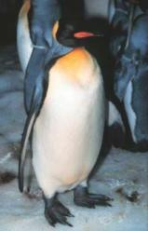
國王企鵝
耳斑有不同的色調及形狀。幼鳥有較淺的黃色耳斑及較暗的下顎板。
主要以魚維生，特別喜歡吃小型的Myctophidae科魚類
國王企鵝在圈養環境下壽命可達15-20年。
不築巢，每窩下一個蛋，由雌雄輪流孵蛋52-56天。

Slide 3
資料來源
http://newweb.zoo.gov.tw/Pager/Show/ZooData_Index_Show.aspx?Animal_ID=118

